Slide 1
Programmation Web coté Serveur (PHP MySQL)
A.Karim

Slide 2
Web statique
Serveur
client
1
2
3
1-le navigateur envoie une requête http au serveur
2-le serveur renvoie le code html
3-le navigateur interprète le code html.

Slide 3
Client dynamique
Serveur
client
1
2
3
1-le navigateur envoie une requête http au serveur
2-le serveur renvoie le code html+sc javascript
3-le navigateur interprète le code html.qui contient un script
Le navigateur interagit avec ce script

Slide 4
Serveur dynamique
SQL
PHP
client
BDD
(MySQL)
1
Serveur
2
4
3
1-le navigateur envoie une requête http au serveur
2-le serveur confie le traitement à un script(PHP) et constitue le code HTML
3-Le serveur renvoie ce code html
4-le navigateur interprète le code html

Slide 5
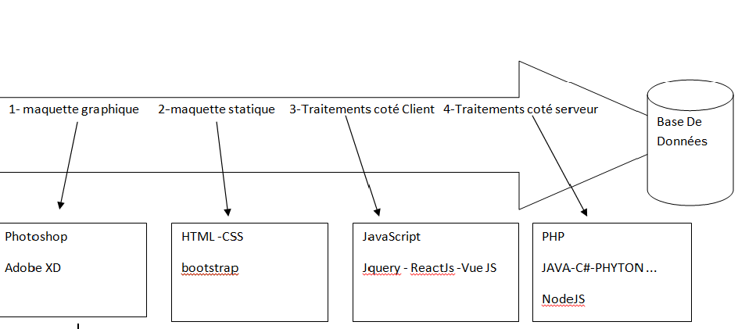
Dev Web

Slide 6
Exercice
Mettre en œuvre les trois scenarios à travers des exemples.

Slide 7
LE LANGAGE PHP
Il permet de créer des pages Web dynamiques et interactives( c’est un langage de traitement coté serveur).

Slide 8
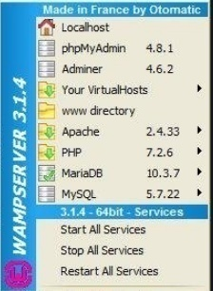
WampServer : plateforme de développement web
Apache, MySQL, PHP pour Windows
WampServer est une plate-forme de développement Web sous Windows. Il permet de développer des applications Web dynamiques à l'aide du serveur Apache2, du langage de scripts PHP et d'une base de données MySQL. Il possède également PHPMyAdmin pour gérer plus facilement vos bases de données.

Slide 9
Première Page PHP
Une page php :est une page html qui contient du script php et ayant l’extension .php
Pour inserer du code php , on utilise la balise
<?php: balise ouvrante
?>:balise fermante
<?php /* Insérer du code PHP ici */ ?>

Slide 10
Afficher du texte
L'instruction echo:
Exemple:
<?php echo "<H1>Ceci est du texte </H1>"; ?>
<?php echo ‘<H1>Ceci est du texte </H1>’; ?>

Slide 11
Les commentaires
Les commentaires mono ligne
// commentaire sur une ligne
Les commentaires multi lignes
/*
Commentaire sur plusieurs lignes
*/

Slide 12
Les variables
Une variable, c'est une information stockée en mémoire temporairement.
Chaque variable est caractérisée par son nom et sa valeur.
Chaque variable possède un identifiant particulier, qui commence toujours par le caractère dollar ($) suivi du nom de la variable. Les règles de création des noms de variable sont les suivantes :
• Le nom commence par un caractère alphabétique, pris dans les ensembles [a-z], [A-Z] ou par le caractère de soulignement (_).
• Les caractères suivants peuvent être les mêmes plus des chiffres
Les noms des variables sont sensibles à la casse (majuscules et minuscules).
L’initialisation des variables n’est pas non plus obligatoire et une variable non initialisée n’a pas de type précis.

Slide 13
les types de données
Le type string (chaîne de caractères)
exemple:
<?php $nom = "ahmad";
$nom1 = 'mohamad'; ?>

Slide 14
Le type int (nombre entier)
<?php $age= 18; ?>
Le type float (nombre décimal)
<?php $poids = 57.6; ?>
Le type bool (booléen)
<?php $marrie = false;?>

Slide 15
Afficher des variables
<?php
$age=18;
echo ("j'ai $age ans" );
echo ('j\'ai'. $age .'ans');
?>

Slide 16
Les constantes
define(‘Name’,’valeur’);
echo Name;

Slide 17
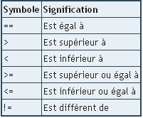
Les opérateurs arithmétiques :
+ :addition ++a et a++
-:Soustraction --a et a--
*:multiplication
**: puissance (7**2 =49)
/:division
%:modulo (reste de la division euclidienne)

Slide 18
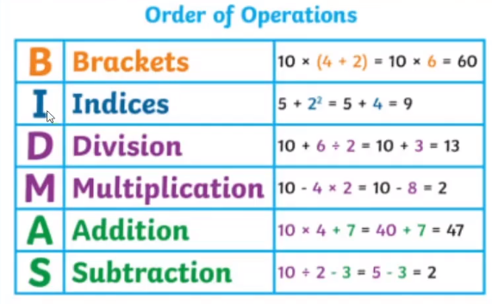
Priorité des opérateurs:

Slide 19

Les opérateurs logiques

Slide 20
La structure If... else
<?php if( condition1 )
{ // instructions à exécuter entrer
}
elseif (condition2){// SINON SI
// instructions à exécuter
}
else {// SINON ne peut pas agir)
// instructions à exécuter
}
?>

Slide 21
La structure switch()
<?php
$note = 10;
switch ($note) // on indique sur quelle variable on travaille
{
case 5: // dans le cas où $note vaut 5
echo "Tu es très mauvais";
break;
case 10: // etc etc
echo "Tu es moyen,...";
break;
case 12:
echo "Tu es assez bon";
break;
case 16:
echo "Tu es très bien !";
break;
default:
echo "Désolé, je n'ai pas de message à afficher pour cette note";
}
?>

Slide 22
Les ternaires
<?php
$age = 24;
if ($age >= 18)
{ $majeur = true; }
else {
$majeur = false;
}
?>
Cela est équivalant à:
<?php
$age = 24;
$majeur = ($age >= 18) ? true : false;
?>

Slide 23
Les boucles
1-boucle while:
<?php
while (condition){
// instructions à exécuter dans la boucle
} ?>

Slide 24
2-boucle for:
<?php
for ($nombre_de_lignes = 1; $nombre_de_lignes <= 100; $nombre_de_lignes++)
{ echo 'Ceci est la ligne n°' . $nombre_de_lignes . '<br />';
} ?>

Slide 25
3-boucle do while:
<?php
do{
// instructions à exécuter dans la boucle
}
while (condition);
?>

Slide 26
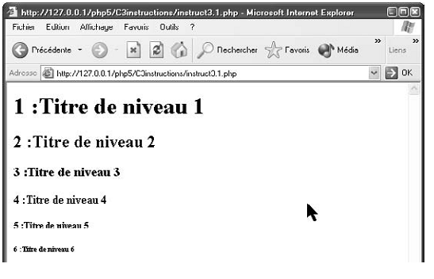
Exercie1:

Slide 27
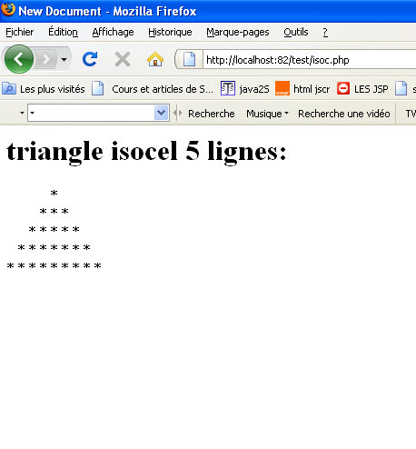
Exercie2:

Slide 28
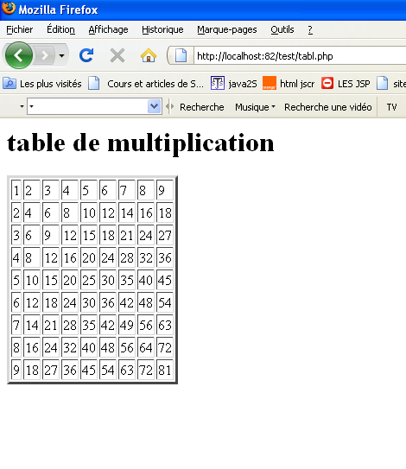
Exercice 3:

Slide 29
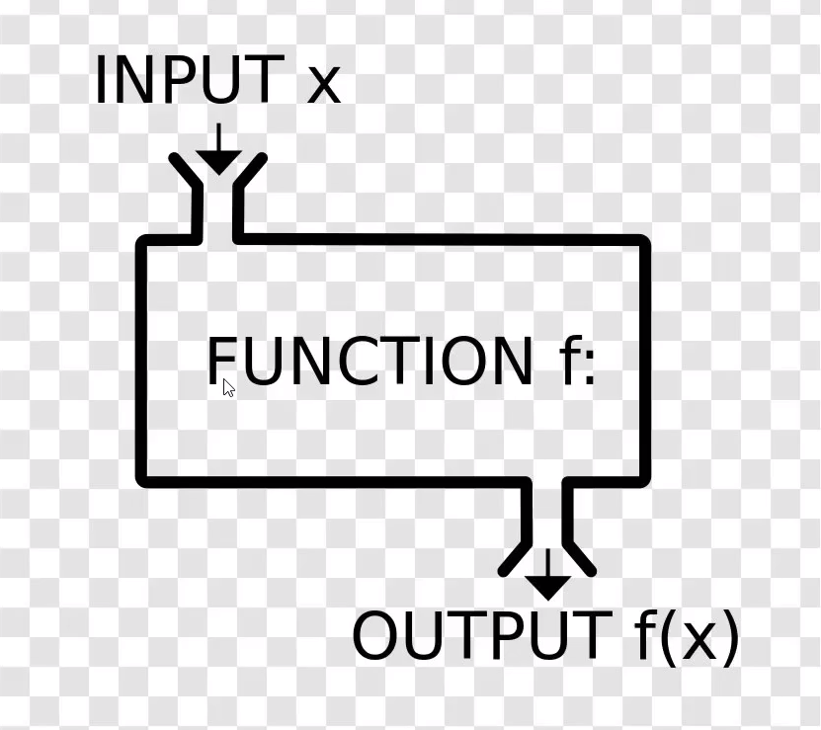
Les fonctions
Une fonction PHP est une série d'instructions qui effectue des traitements et qui peut retourner une valeur ou pas.

Slide 30
1-Définition d’une fonction
Syntaxe:
function nom_de_la_fonction($param1, $param2,….) {
// traitement
return $valaur; // indique la valeur à renvoyer
}

Slide 31
2-appel d’une fonction
L’appel d’une fonction se fait par son nom
Syntaxe:
nom_de_la_fonction ($param1, $param2,….) ;

Slide 32
Les fonctions nativesPHP
1-Traitement des chaînes de caractères
1-1strlen Cette fonction retourne la longueur d'une chaîne de caractères, c'est-à-dire le nombre de lettres et chiffres qu'il y a (espaces compris).
Exemple : <?php $phrase = 'Bonjour tout le monde';
$longueur = strlen($phrase);
echo 'La phrase ci-dessous comporte ' . $longueur . ' caractères :<br />' . $phrase;
?>

Slide 33
1-2-str_replace
str_replace remplace une chaîne de caractères par une autre. Exemple : exemple:
<?php
$ma_variable = str_replace('b', 'p', 'bim bam boum');
echo ($ma_variable);
?>

Slide 34
1-3-strtoupper , strtolower
strtolower met tous les caractères d'une chaîne en minuscule. strtoupper met tous les caractères d'une chaîne en majuscule.
exemple:
$chaine = 'bonjour';
$chaine = strtoupper($chaine);
echo($chaine);

Slide 35
1-4-substr($string,début,combien)
$var =‘bienvenue TDM’;
substr($var,0,9) : retourne ‘bienvenue’

Slide 36
1-5-explode :
$var=‘a/b/c/d’;
$tab=explode(‘/’,$var); // retourne un tableau
$tab[0] : ‘a’
$tab[1] :’b’ …..

Slide 37
Fonctions mathématiques :
abs(x) :retourne la valeur absolue de x.
rand(0,100) :retourne un nombre aléatoire entre 0 et 100.
min(10,27,20,5) : retourne 5.
max(10,27,20,5) : retourne 27.

Slide 38
2-Récupérer la date: date:
Exemple:
<?php
// Enregistrons les informations de date dans des variables
$jour = date('d');
$mois = date ('m');
$annee = date ('Y');
$heure = date('H');
$minute = date('i');
// afficher
echo ('Bonjour ! Nous sommes le ' . $jour . '/' . $mois . '/' . $annee . 'et il est ' . $heure. ' h ' . $minute);
?>

Slide 39
Les tableaux
Un tableau (array) est une variable dans laquelle on peut stocker plusieurs données.
On distingue deux types de tableaux :
Les tableaux numérotés
Les tableaux associatifs

Slide 40
I- Les tableaux numérotés
// définition d'un tableau vide et remplissage des cases
$t = array();
$t[0] = 3.14;
$t[1] = ‘ahmad';
$t[ ] = 10; // syntaxe équivalente
$t = array(3.14,‘ahmad',10);
Ou bien :
$t = [3.14,‘ahmad',10];

Slide 41
Parcours d’un tableau numéroté for( ;sizeof(ou bien count; )
$coordonnees=array('alami','ahmad',19,'tanger');
for ($numero = 0; $numero < count($coordonnees); $numero++)
{
echo ($coordonnees [$numero] . '<br />');
}

Slide 42
Parcours avec foreach
foreach($coordonnees as $element) {
echo $element . '<br />';
}

Slide 43
Trier un tableau sort( )
$t = array(0, 10, 5);
$t = array(0, 10, 5);
echo "before :";
print_r($t);
sort($t);
echo "<br/>after :";
print_r($t);
before :Array ( [0] => 0 [1] => 10 [2] => 5 ) after :Array ( [0] => 0 [1] => 5 [2] => 10 )

Slide 44
Chercher un élément dans un tableau
$tab=array(4,5,6,7,19);
if(in_array(4, $tab))
{
echo "true";
}
else{
echo "false";
}
true

Slide 45
Min et Max
$tab=array(4,5,6,7,19);
$max=max($tab);
$min=min($tab);
echo "********$max <br/> ******$min";
******19 ******4

Slide 46
Supprimer un élément d’un tableau
$tab = array('world','hello','good','planet');
echo "before : <br/>";
print_r($tab);
$element = 'hello';
unset($tab[0]);
$tab=array_values($tab);
echo "<br/> after : <br/>";
print_r($tab);
before : Array ( [0] => world [1] => hello [2] => good [3] => planet ) after : Array ( [0] => hello [1] => good [2] => planet )

Slide 47
II Les tableaux associatifs
Déclaration:
$coordonnees = array ( 'prenom' => ‘ahmad', 'nom' => ‘alami', ‘age' => 19, 'ville' => ‘tanger');
Ou bien :
$coordonnees = [ 'prenom' => ‘ahmad', 'nom' => ‘alami', ‘age' => 19, 'ville' => ‘tanger‘];
Ou bien :
$coordonnees['prenom'] = ‘ahmad'; $coordonnees['nom'] = ‘alami'; $coordonnees[‘age'] =19;
$coordonnees['ville'] = ‘tanger';

Slide 48
Parcours d’un tableau associatif(foreach)
foreach($coordonnees as $element) {
echo $element . '<br />';
}
Ou bien
//on peut aussi récupérer la clé de l'élément
foreach($coordonnees as $cle => $element)
{
echo '[' . $cle . '] vaut ' . $element . '<br />';
}

Slide 49
Afficher rapidement un array avec print_r
print_r($coordonnees);
Affiche:
Array ( [0] => alami [1] => ahmad [2] => 19 [3] => tanger )

Slide 50
Exercice 1
Écrivez un tableau associatif dont les clés sont des noms de personne et les valeurs des tableaux numérotés contenant le prénom, la ville de résidence et l’age de la personne.

Slide 51
solution :
<?php
$tab=array("Dupont"=>array("Paul","Paris",27),"Schmoll"=>array("Kir
k","Berlin",35),"Smith"=>array("Stan","Londres",45));
print_r($tab);
?>
La fonction print_r() affiche la structure du tableau :
Array ( [Dupont] => Array ( [0] => Paul [1] => Paris [2] => 27 ) [Schmoll] => Array ( [0] => Kirk [1] => Berlin [2] => 35 ) [Smith] => Array ( [0] => Stan [1] => Londres [2] => 45 ) )

Slide 52
Exercice 2
Écrivez un tableau associatif dont les clés sont des noms de personne et les valeurs des tableaux associatifs dont les clés sont le prénom, la ville de résidence et l’age de la personne avec une série de valeurs associées.

Slide 53
solution :
<?php
$tab=array("Dupont"=>array("prenom"=>"Paul","ville"=>"Paris","age"=>27),
"Schmoll"=>array("prenom"=>"Kirk","ville"=>"Berlin","age"=>35),
"Smith"=>array("prenom"=>"Stan","ville"=>"Londres","age"=>45));
print_r($tab);
?>
La fonction print_r() affiche la structure du tableau :
Array ( [Dupont] => Array ( [prenom] => Paul [ville] => Paris [age]=> 27 ) [Schmoll] => Array ( [prenom] => Kirk [ville] => Berlin [age] => 35 ) [Smith] => Array ( [prenom] => Stan [ville] =>Londres [age] => 45 ) )

Slide 54
Exercice 3
Utilisez une boucle foreach pour lire les tableaux des exercices 1 et 2.

Slide 55
Solution 1:
$tab=array("Dupont"=>array("Paul","Paris",27),"Schmoll"=>array("Kirk","Berlin",35),"Smith"=>array("Stan","Londres",45));
foreach($tab as $cle=>$valeur)
{
echo "<h1>Elément $cle :</h1>";
for ($index = 0; $index < count($valeur); $index++)
{
echo "$valeur[$index] -";
}
}
Elément Dupont :
Paul -Paris -27 –
Elément Schmoll :
Kirk -Berlin -35 –
Elément Smith :
Stan -Londres -45 -

Slide 56
Solution 2:
$tab=array("Dupont"=>array("prenom"=>"Paul","ville"=>"Paris","age"=>27),
"Schmoll"=>array("prenom"=>"Kirk","ville"=>"Berlin","age"=>35),
"Smith"=>array("prenom"=>"Stan","ville"=>"Londres","age"=>45));
foreach($tab as $cle=>$valeur)
{
echo "<H1>Element $cle :</H1>";
foreach($valeur as $cle2=>$val)
{
echo " $cle2 :", $val, "<br />";
}
}
Element Dupont : prenom :Paul ville :Paris age :27 Element Schmoll : prenom :Kirk ville :Berlin age :35 Element Smith : prenom :Stan ville :Londres age :45

Slide 57
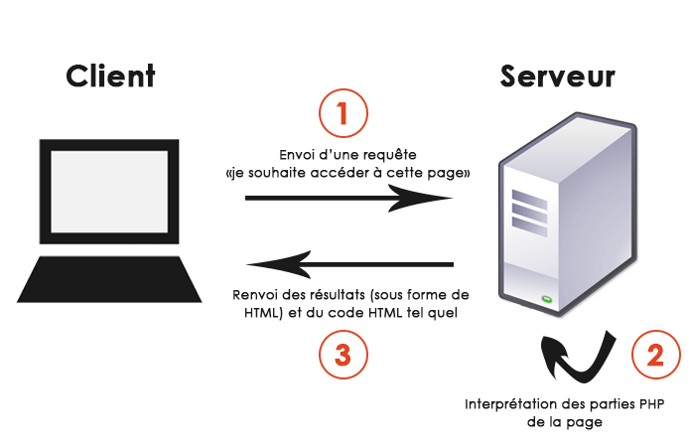
Communication Entre Client Et Serveur

Slide 58
Envoie d’une requête
1-Données Text
(Formulaire , Lien Hypertext)
$_POST[‘’]
$_GET[‘’]
Serveur
Client
2-Fichiers (images…)
(Formulaire)
$_FILES[‘’] [‘’]
< form method=‘POST’ enctype=‘multipart/form-data’ >

Slide 59
1-Données Text

Slide 60
Les formulaires
Les formulaires sont l’élément essentiel qui permet l’interactivité entre un site et ses visiteurs.
Ils constituent pour cette raison la base de la création de sites dynamiques.

Slide 61
<form method="post|get" action="nom_de_fichier.php">
Composants html (zone de text,boutton ,combobox….) (name)
<input type=‘submit’ name=‘action’ value=‘submit’ />
</form>
1
2
3
4

Slide 62
Liens Hypertext
<a href="cible.php?cle1=val1&cle2=val2...> click here </a>
Methode par defaut : GET

Slide 63
Méthodologie
1-Création de l’interface graphique
2-Déterminer les action (Formulaires, liens hypertext)
3-Déclarer les traitements (Fonctions)
4-Appel des méthodes

Slide 64
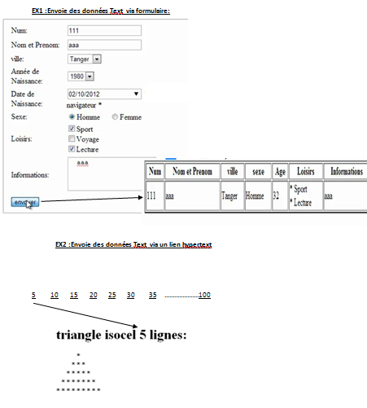
TP 1- Envoie des données Text

Slide 65
Fichiers Text
Ecriture:
1-ouvrir le fichier en mode écriture:
$fp = fopen("stagiaire.txt","a");
2-definir l'enregistrement à ecrire:
$enregistrement= "Nom /Prenom /Ville";
3-Ecrire un enregistrement:
fwrite($fp,$enregistrement );
fwrite($fp, "\r\n"); // retour //à la //ligne
4-Fermer le fichier:
fclose($fp);
Lecture:
1-ouvrir le fichier en mode Lecture:
$fp = fopen("stagiaire.txt","r");
2-Lecture ligne par ligne:
$cpt=1;
while (!feof($fp)) {
$eng = fgets($fp);
if($eng!=""){
$tab= explode("/", $eng);
echo "num:$tab[0]---nom:$tab[1]---Ville:$tab[2]";
echo " <br/>";
$cpt++;
}
3-Fermer le fichier: fclose($fp);

Slide 66
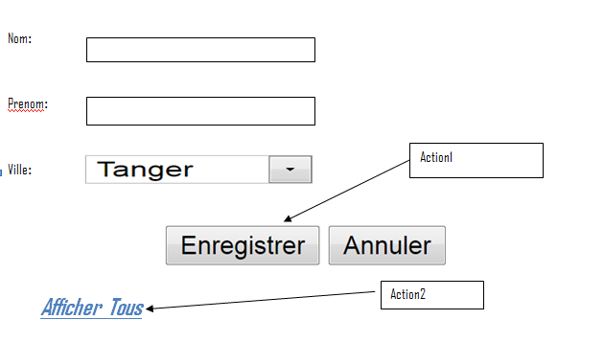
TP 2-Fichiers Text (Lecture/Ecriture)

Slide 67
2-Envoyer des Fichiers

Slide 68
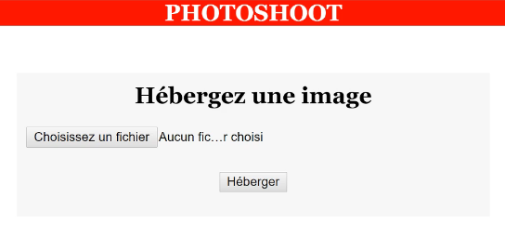
TP 3-Hebergeur d’images

Slide 69
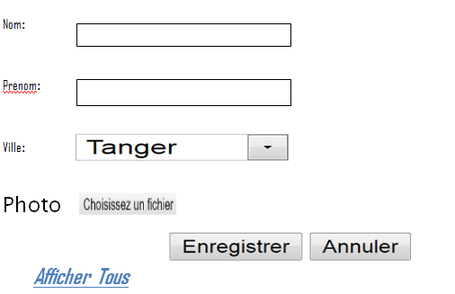
TP 4-Fichiers

Slide 70
TDMClassroom
Write
TextFile
(students .txt)
App
Read

Slide 71


accueil

Slide 72
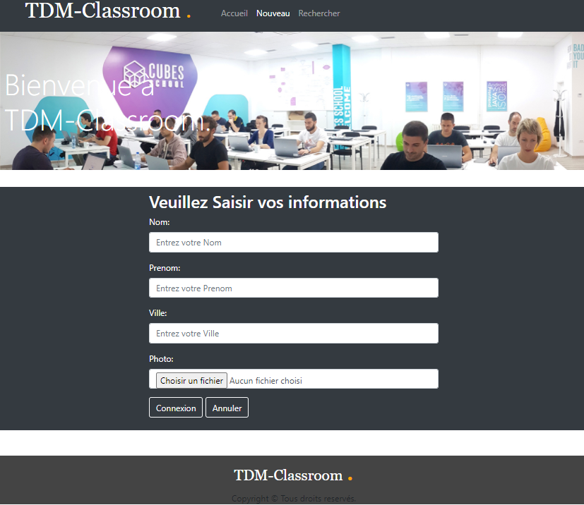
Nouveau

Slide 73
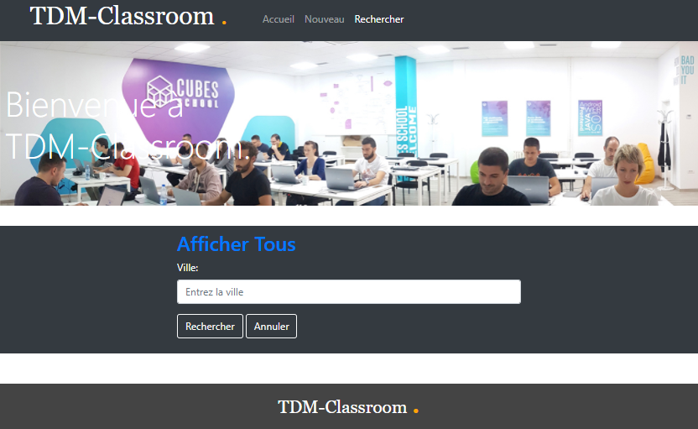
Recherche

Slide 74
barème
ACC (5pts)
SAVE(5pst)
SEARCH(10pts)
Total (20pts)

Slide 75
$_SERVER
print_r($_SERVER);
$_SERVER['REQUEST_METHOD']

Slide 76
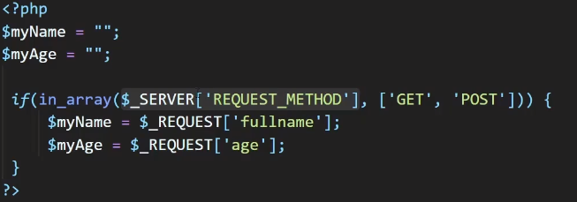
$_REQUEST

Slide 77
Ternary operator

Slide 78

Coalescing Operator (PHP 7)

Slide 79
Les Sessions

Slide 80
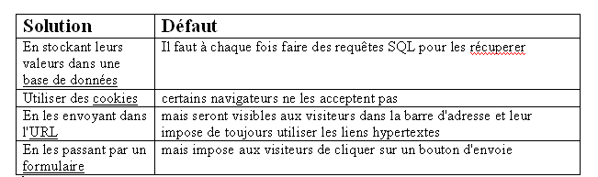
conserver des variables de page en pages (rendre des variables accéssibles dans plusieurs pages)

Slide 81
Bonne solution :Les sessions
Définition : c’est un moyen qui permet de conserver les informations de façon simple et de les réutiliser dans toutes les pages d’un site pour un même visiteur.
Aucun autre visiteur n’a accès à ces données.

Slide 82
Fonctionnement des sessions
1. Une fois un visiteur arrive sur votre site. On demande à créer une session pour lui. PHP génère alors un numéro unique. Ce numéro est souvent très gros et écrit en hexadécimal1,par exemple : a02bbffc6198e6e
0cc2715047bc3766f.
2. Une fois la session générée, on peut créer une infinité de variables de session pour nos besoins. Par exemple, on peut créer une variable $_SESSION[’nom’] qui contient le nom du visiteur, $_SESSION[’prenom’] qui contient le prénom, etc.Le serveur conserve ces variables même lorsque la page PHP a fini d’être générée.
3. Lorsque le visiteur se déconnecte de votre site, la session est fermée et PHP« oublie » alors toutes les variables de session que vous avez créées.

Slide 83
Utilisation en php
session_start() : pour démarrer(pour la premiere fois) ou récupérer une session. Vous devez appeler cette fonction au tout début de chacune des pages où vous avez besoin des variables de session.
session_destroy() : ferme la session du visiteur. Cette fonction est automatiquement appelée lorsque le visiteur ne charge plus de page de votre site pendant plusieurs minutes (c’est le timeout), mais vous pouvez aussi créer une page « Déconnexion »si le visiteur souhaite se déconnecter manuellement.

Slide 84
Exemples courants de leur mise en application
authentifier un visiteur.
gérer le panier d’achat d’un internaute sur votre site e-commerce.

Slide 85
Les Cookies

Slide 86
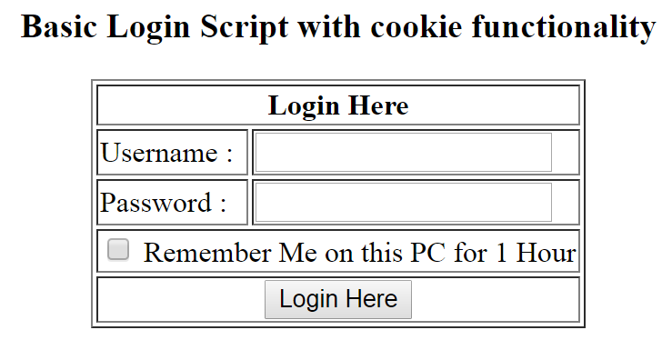
Authentification persistante

Slide 87
<form action="index.php" method="POST">
Login Here:<input type="text" name="login" value="<?=$username?>" />
Password :<input type="password" name="pass" value="<?=$password?>" />
<input type="checkbox" name="remember" /> Remember Me on this PC for 1 Hour
<input type="submit" value="connexion" name="action" />
</form>

Slide 88
Cas1 : si l’utilisateur clique sur submit
include_once ‘traitements.php';
$username = ''; $password = '';
if (!empty($_POST['action'])) {
$username = $_POST['login'];
$password = $_POST['pass'];
$r=checkuser($username, $password);
if($r==0)
{
echo "login ou mot de passe incorrect";
}
else{
if($r==1 && !empty($_POST['remember']) )
{
setcookie("username", $username, time()+120);
setcookie("password", $password, time()+120); /* expire in 2 min */
header("Location:ex3.php");
}
if($r==1 && empty($_POST['remember'])){
header("Location:ex3.php");
}
}
}

Slide 89
Cas2 : sinon (au chargement de la page)
else {
// pour afficher les cookies deja stockées
if (isset($_COOKIE['username'])) {
$username = $_COOKIE['username'];
}
if (isset($_COOKIE['password'])) {
$password = $_COOKIE['password'];
}
}

Slide 90
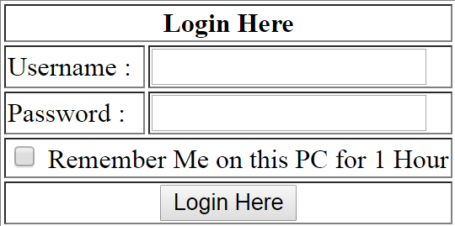
Exercice 1:
utiliser les cookies pour l’Authentification persistante.
Utiliser les session pour sécuriser l’acces à la page .

Slide 91
Programmation Orienté Objet

Slide 92
1-Créer une classe
class Nom_class{
//1- declaration des attributs
//2-declaration du(des) constructeur(s)
//3-declaration des setters et getters
//4-declaration des autres méthodes
}

Slide 93
Exemple : Personnage
class Personnage{
// 1-les attributs
private $nom;
private $img;
private $age;
private $sexe;
const NATIONALITE= "marocaine "
static $pay= " maroc "
On peut declarer des constantes
Appel nom_class::nom_constante
On peut declarer des attributs static
Appel nom_class::nom_attribut

Slide 94
// 2-Le constructeur
function __construct($nom,$img,$age,$sexe){
$this->nom = $nom;
$this->img = $img;
$this->age = $age;
$this->sexe = $sexe;
}

Slide 95
// 3-les getters
function getNom(){return $this->nom;}
function getImg(){return $this->img;}
function getAge(){return $this->age;}
function getSexe(){return $this->sexe;}

Slide 96
//3- setters
function setNom($nom){$this->nom=$nom;}
function setImg($img){$this->img=$img;}
function setAge($age){$this->age=$age;}
function setSexe($sexe){$this->sexe=$sexe;}

Slide 97
// 4-Méthode afficherInfos:
public function afficherMesInfos(){
echo "<b>Nom : </b>" . $this->nom ."<br/>";
echo "<b>Age : </b>" . $this->age ."<br/>";
echo "<b>Sexe</b> :" . $this->sexe ."<br/>";
echo "<img src = 'sources/images/".$this->img."' alt = '".$this->img."' />";
}

Slide 98
On peut declarer des méthodes static
static function nom_de_la_méthode{
}

Slide 99
Appel des méthodes:
Si la méthode est non static
$objet- > nom_methode(parametres …)
Si la méthode est static
Nomclass::nom_methode(parametres…)

Slide 100
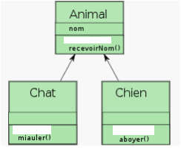
L’Héritage
class Chat extends Animal{
// appel du constructeur de la class Mere
parent::__construct()
// appel d’une méthode de la class Mere
parent::nom_méthode()
}

Slide 101
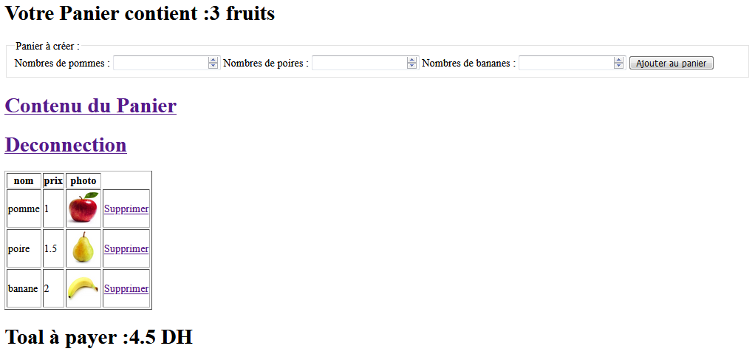
TP 5 panier de fruits

Slide 102
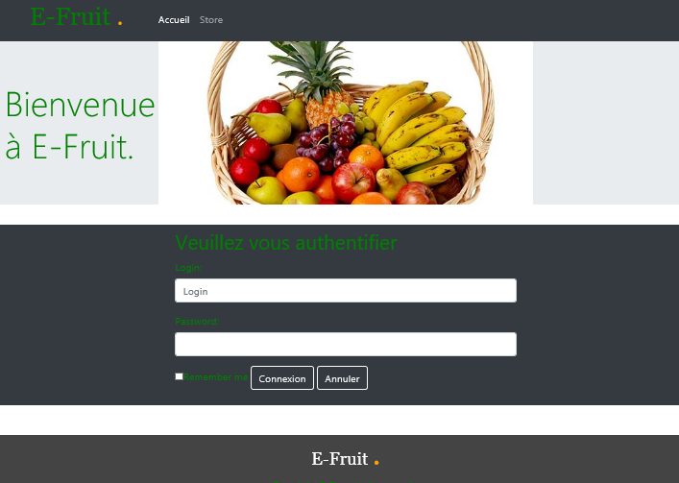
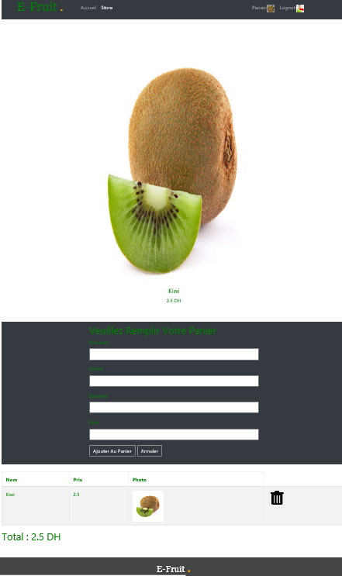
TP E-Fruit

Slide 103
Se connecter à une base de données

Slide 104
I-Accès procédural
1-mysql_: base de données Mysql,obsolete
2-mysqli_:base de données Mysql,),~~

Slide 105
II-Acces orienté objet :
PDO (php data object) :sécurisée ,se connceter à plusieurs bases de données

Slide 106
PDO
1-connexion à la base de données:
$db = new PDO('mysql:host=localhost;dbname='nombd';
charset=utf8','root', '');

Slide 107
2-exécuter une requête de mise à jour :
//déclarer la requete SQL:
-$req=‘insert into ……….’;
//executer la requete SQL:
$r=$db ->exec($req);
-$db=null;// fermer la connection
Entier qui représente le nombre de lignes affectées

Slide 108
3-exécuter une requête de sélection
-$rq="select * from test "; // declarer la req de selection
-$cur=$db->query($rq);// exécuter la req de selection
// parcourir le curseur
while ($row = $cur->fetch()) {
echo ‘ch 1 :'.$row[‘nom colonne'].'---ch2:'.$row[indice].' <br/>';
}
$cur->closeCursor(); // fermer le curseur
$db=null; // fermer la connection
Curseur de données

Slide 109
// nombre de colonnes d’une req de selection
$nbrcol=$cur->columnCount();
//nombre de lignes d’une req de selection
$nbrl= $cur->rowCount();

Slide 110
// nom des colonnes d’une req de selection
for ($i = 0; $i < $nbrcol; $i++)
{
$colonnei = $cur->getColumnMeta($i);
$namecolonnei=$colonnei['name'];
echo "$namecolonnei";
}

Slide 111
Création d’une Class DataAccess
class Dataaccess {
public static function connextion()
public static function majour($req)
public static function selection($req)
}

Slide 112
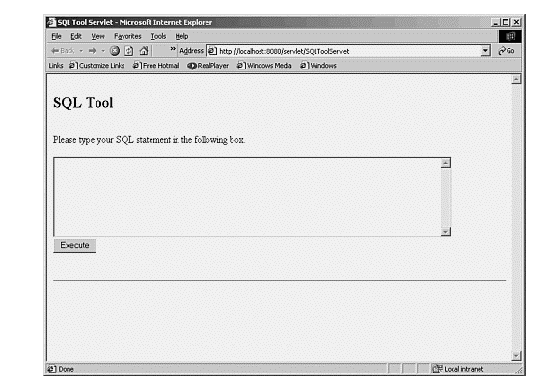
Exercice 1:

Slide 113
Exercice 2:
DB
User/Pass/Email
1
2
S’inscrir

Slide 114
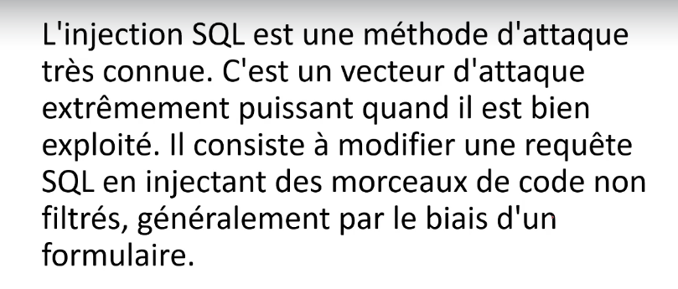
Sécuriser ses données

Slide 115
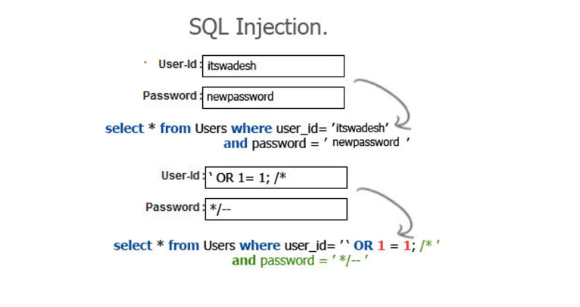
Exemple:

Slide 116
htmlspecialchars
$login= htmlspecialchars($_POST['login'], ENT_QUOTES, 'UTF-8');
$log= htmlspecialchars($login);

Slide 117
TDMClassroom
(SQL DML)
App
BDD
Nom | Prenom | ville | photo
(SQL DIL)

Slide 118
Table Student
Create table student (num int not null primary key auto_increment,
Nom varchar(22),prenom varchar(22),ville varchar(22), photo text)

Slide 119
accueil

Slide 120
Nouveau

Slide 121
Recherche

Slide 122

Mise à jour

Slide 123
barème
ACC (5pts)
SAVE(5pst)
SEARCH(10pts)
Total (20pts)

Slide 124
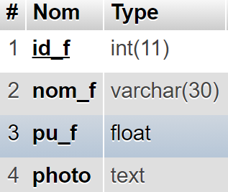
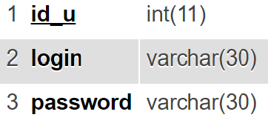
E-Fruit (Admin)
create table Fruit(id_f int not null primary key auto_increment,nom_f varchar(30),
pu_f float, photo text)
Create table utilisateur (id_u int not null auto_increment primary key,login varchar(30),password varchar(30))

Slide 125
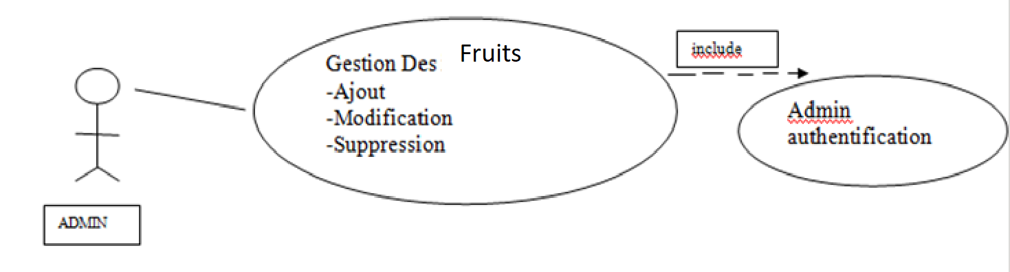
Admin use cases

Slide 126
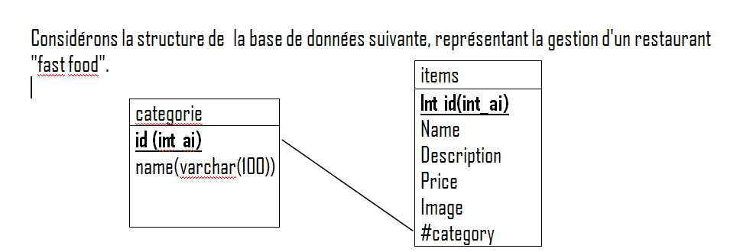
TP 6

Slide 127
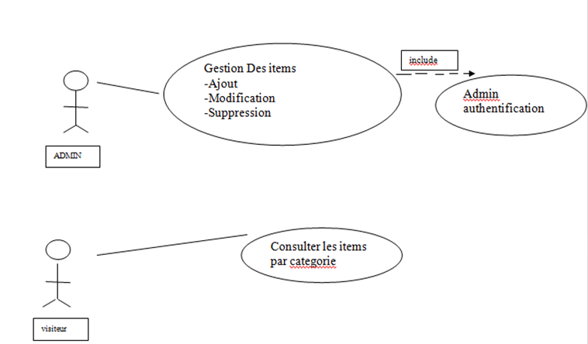
Diagramme use case
include
Gestion des Categories
extends
-commande en ligne
Authentification
include

Slide 128

Visiteur

Slide 129
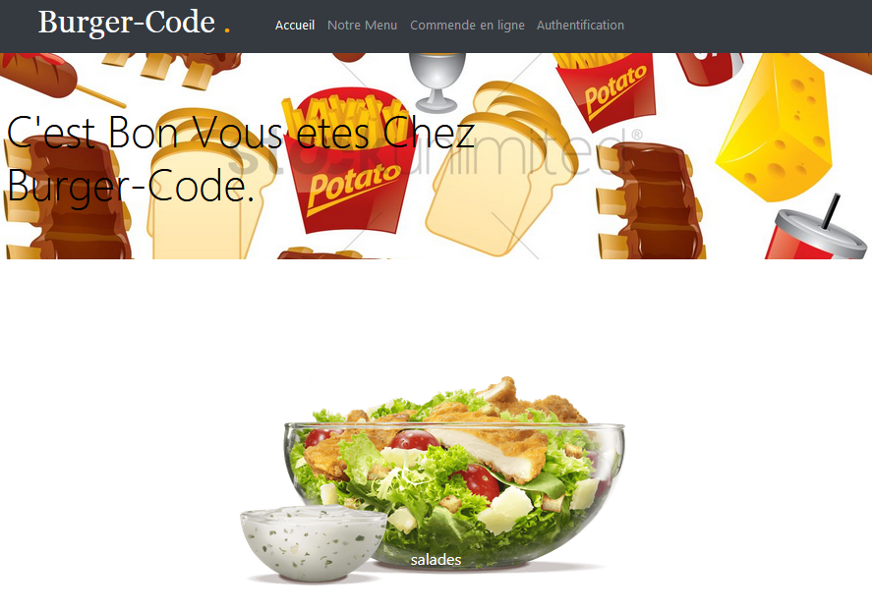
Acc.php
<meta charset="utf-8">

Slide 130
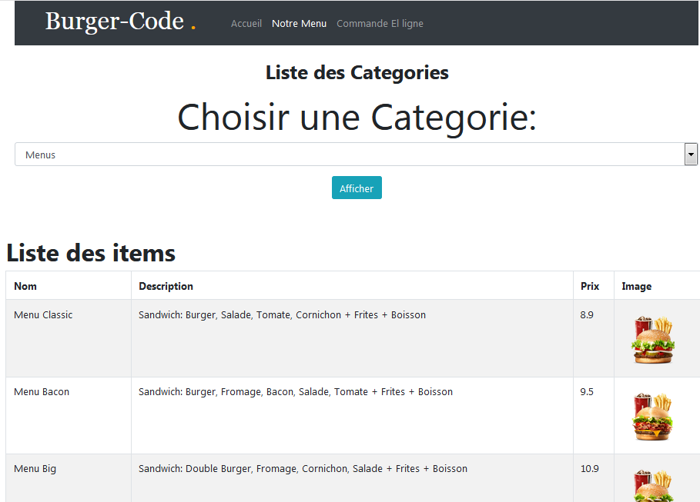
Menu.php

Slide 131
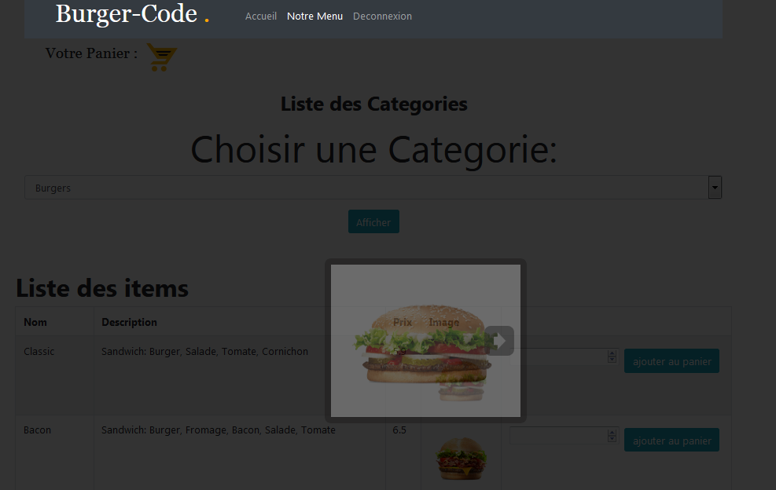
Integrer le plugin jquery(Zoombox)

Slide 132
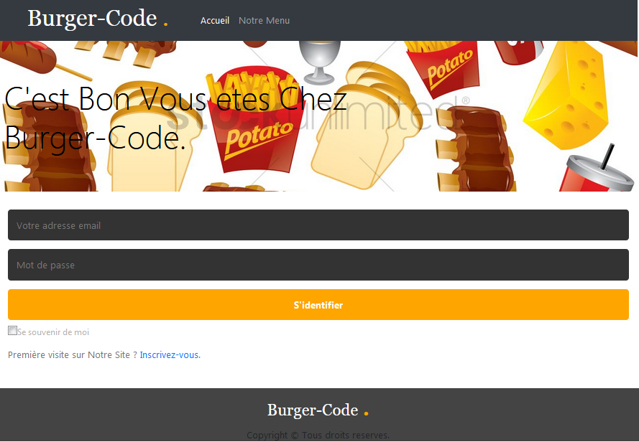
Login.php

Slide 133
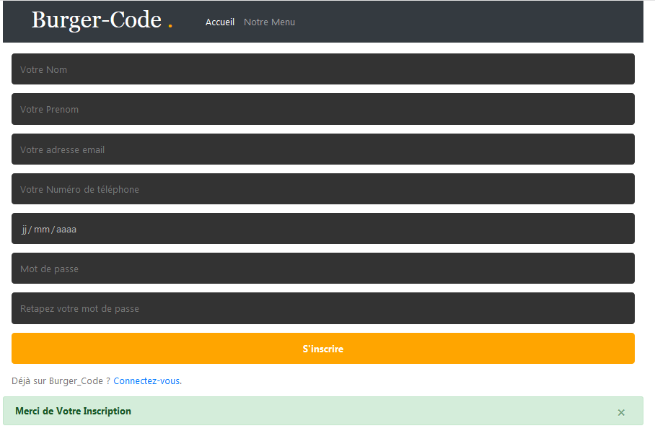
Inscription.php

Slide 134
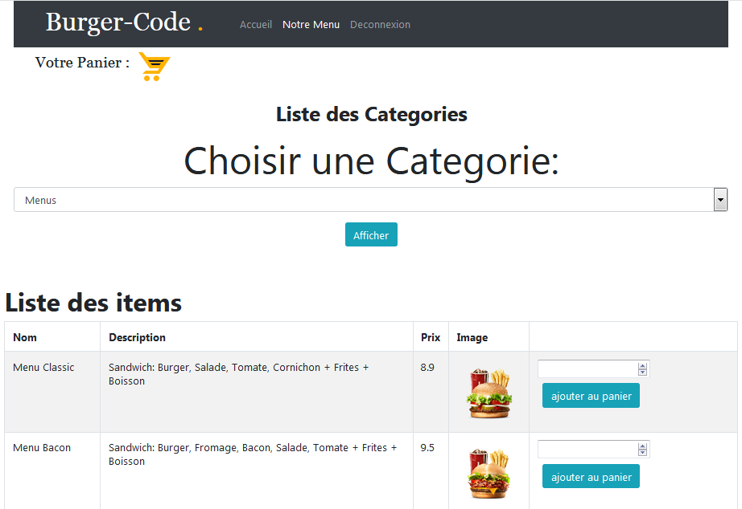
Gestion du Panier

Slide 135
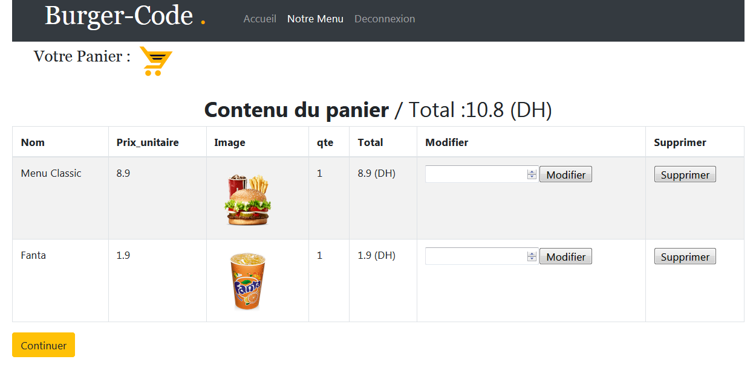

Slide 136
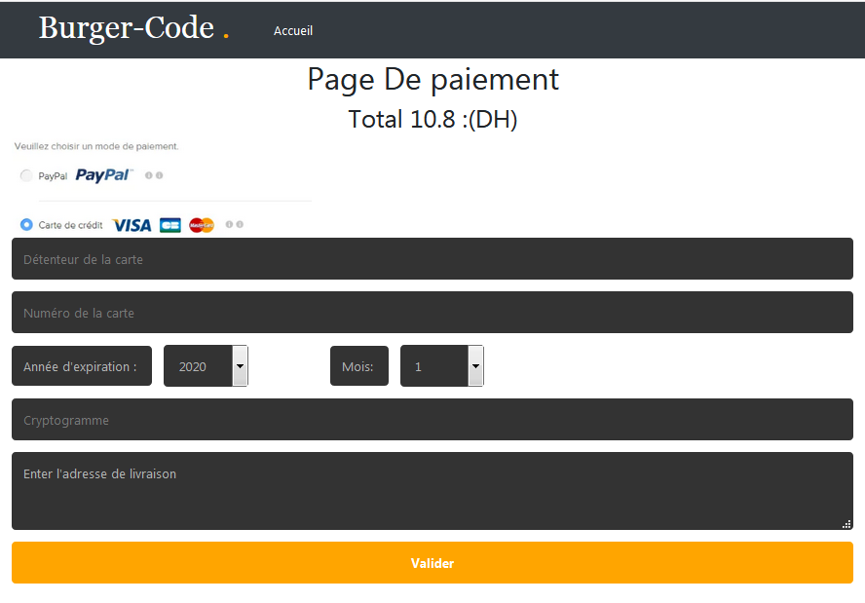

Slide 137
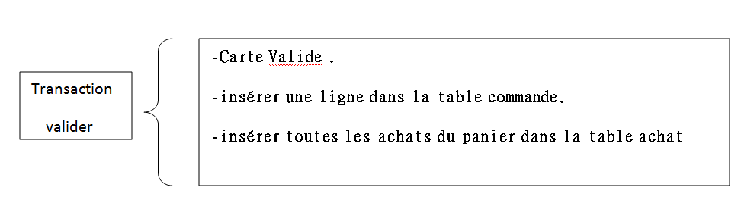
Transaction valider

Slide 138
HTML2PDF
Une librairie qui permet de générer des fichier PDF.

Slide 139
1- importer le dossier HTML2PDF
dans le dossier source de votre projet.
include('html2pdf/html2pdf.class.php');
2- ob_start(); // debut du flux HTML à convertir
…………………………………..
3 $content=ob_get_clean();// fin du flux HTML
$html2pdf = new HTML2PDF('P','A4','fr');
$html2pdf->WriteHTML($content);
$html2pdf->Output('exemple.pdf');

Slide 140
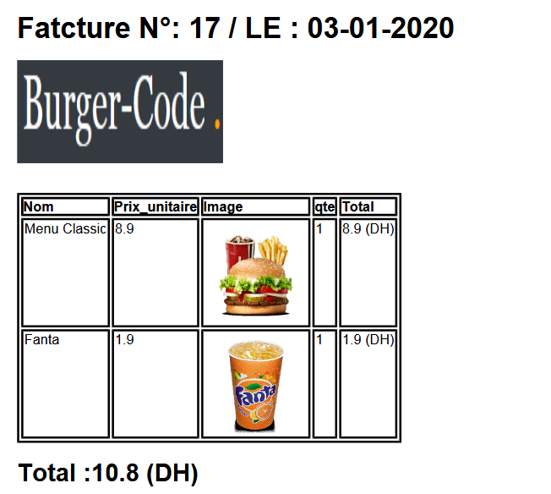
Facture

Slide 141
Admin

Slide 142
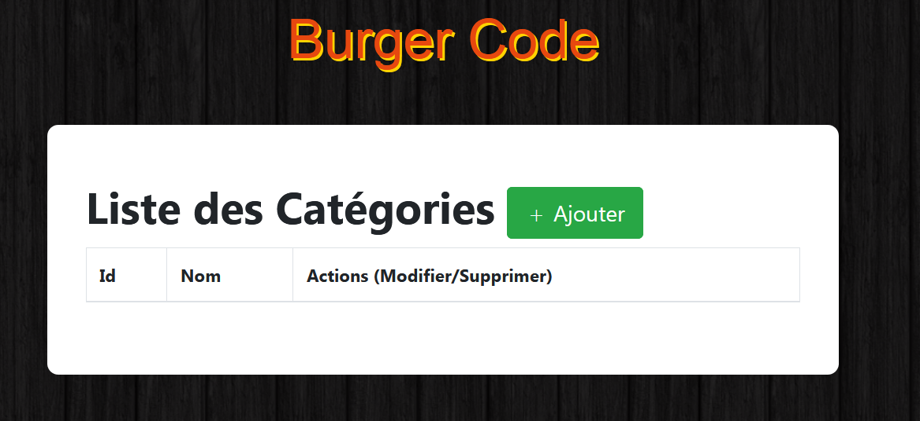
index_Categories.php (Modifier/Supprimer)

Slide 143
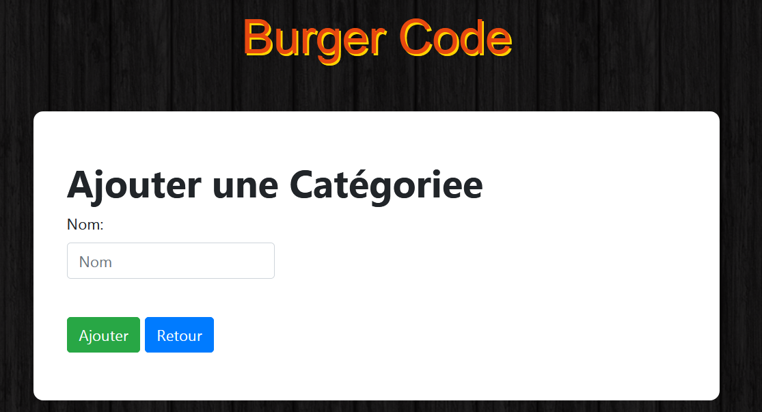
Insertcateg.php

Slide 144
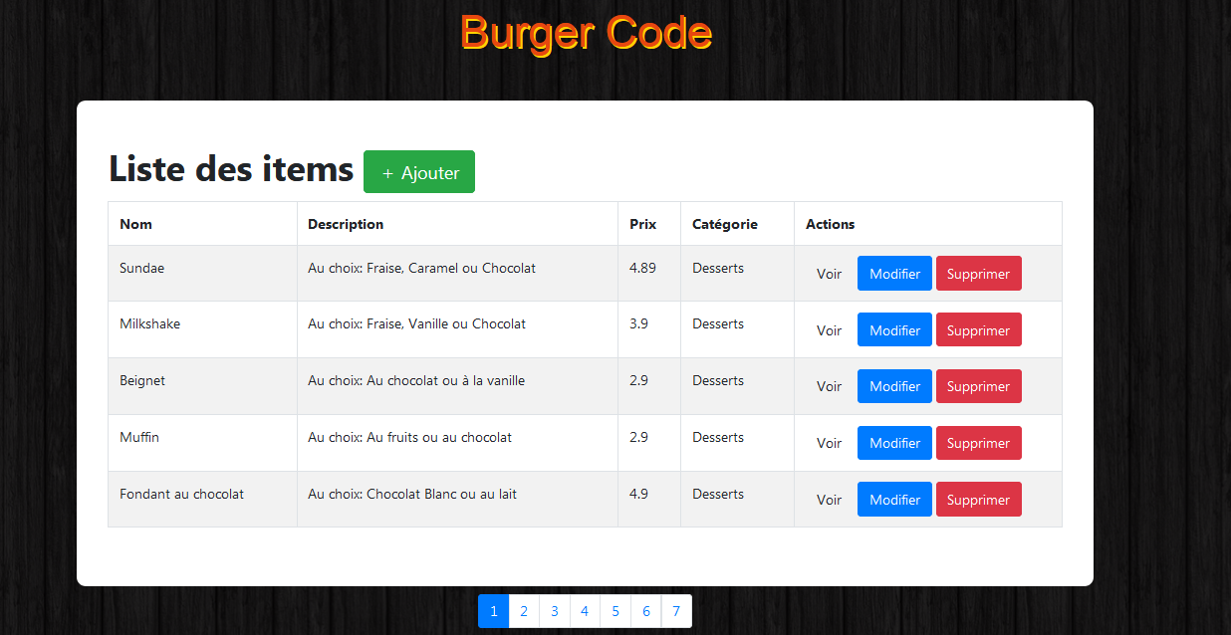
Page accueil_admin.php

Slide 145
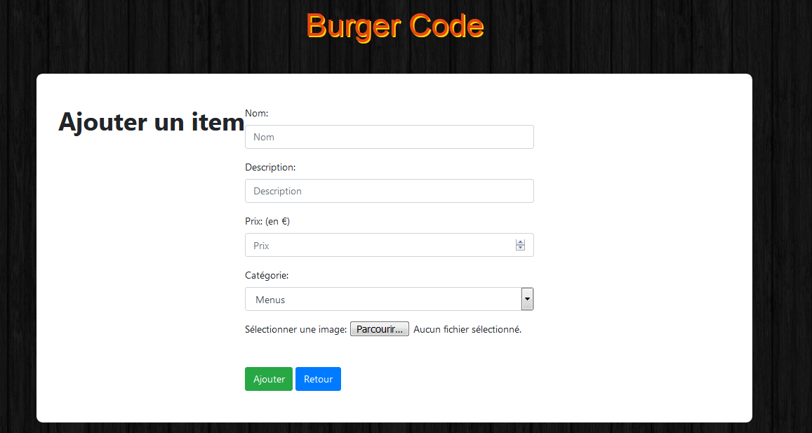
Page insert.php

Slide 146
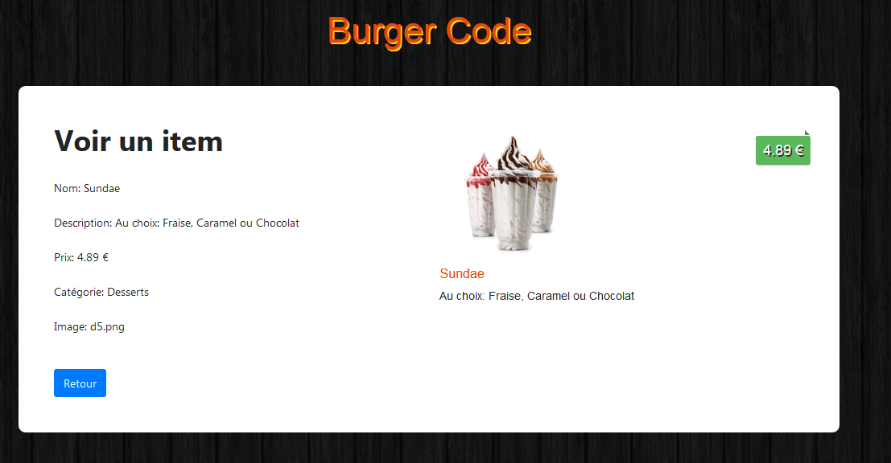
Page view.php

Slide 147
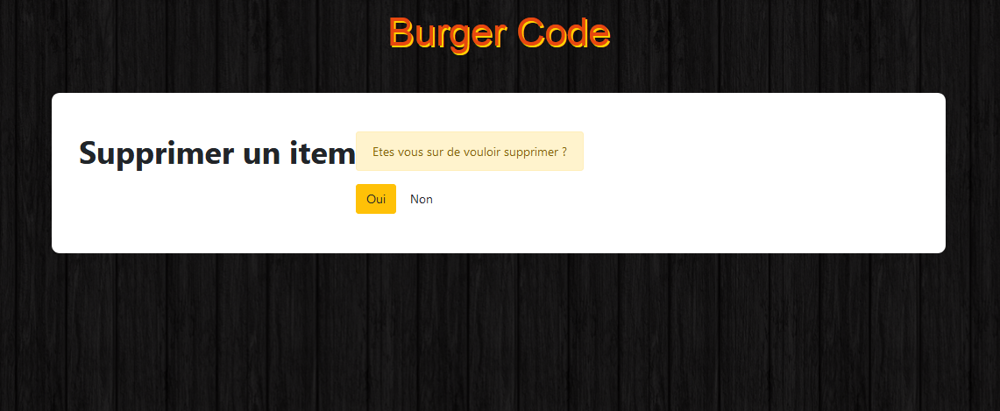
Page delete.php

Slide 148
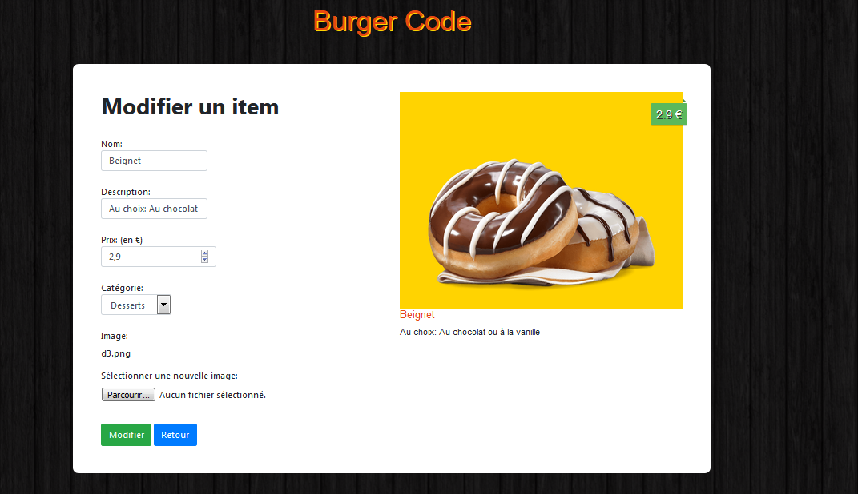
Page update.php

Slide 149
Graphique (Artichow)
Une librairie qui permet de créer des graphiques : http://www.artichow.org
Dans l’exemple on va gérer les camemberts .
1- importer le dossier ‘artichow-1.1.0 ‘ dans le dossier source de votre projet.
2-Reflechir à construire le tableau des données : V=F(C)
V: variables
C:constantes

Slide 150
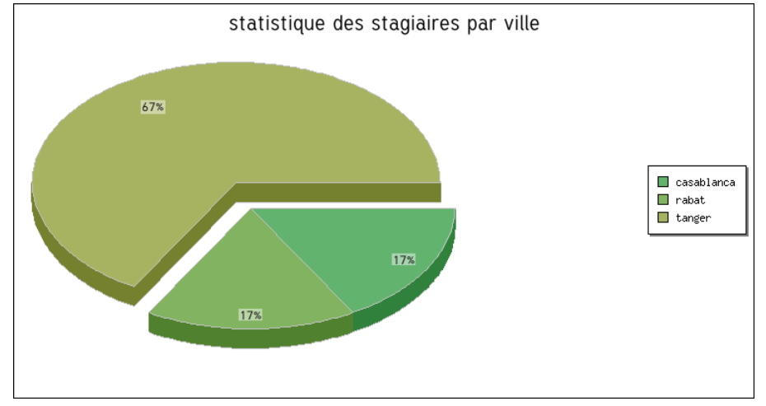
Exemple:

Slide 151
Exercice:
Créer une page qui permet à l’administrateur du site Burger_Code de visualiser les commandes par Item sous forme d’un graphe .

Slide 152
URL rewriting
Créer un fichier .htaccess
Dans lequel vous ecrivez :
REGEX
Directoryindex index.php
RewriteEngine on
RewriteRule insert insert.php
RewriteRule view/([0-9]+)$ view.php?id=$1

Slide 153
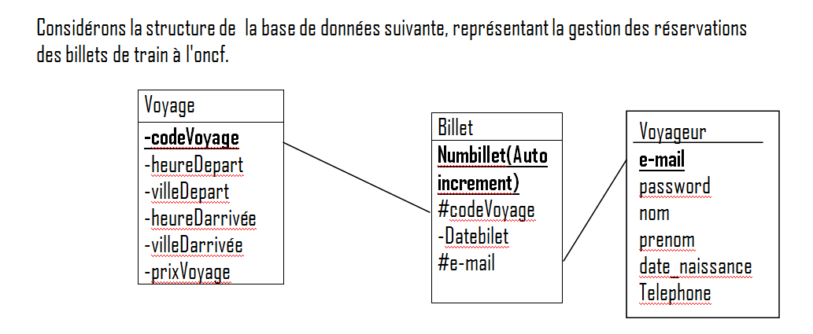
TP 7

Slide 154

Diagramme use case
Consulter les trajets (Recherche)
Inscription
visiteur
Reservation En Ligne
include
Authentification

Slide 155


Slide 156
Optimiser les interfaces web en utilisant Ajax

Slide 157
AJAX : Asynchronous JavaScript and XML: est une méthode de conception de pages web qui joue le rôle de liaison entre les langages serveur (PHP, .NET...) et JavaScript,
cette méthode permet de faire communiquer les deux de manière asynchrone, c'est-à-dire qu'on a plus besoin de recharger toute la page mais seulement une partie de la page, en y insérant des informations qui viennent directement du serveur.

Slide 158


Slide 159

I-Retour HTML
<script laguage="JavaScript">
$(function(){
$('#ivil').change(function (){
var ville=$('#ivil').val();
$.ajax({
type: "POST",
url: "server.php",
data: 'cvil=' + ville
}).done(function(resultat){
$('#ir').html(resultat);
});
})
});
</script>
<div id="ir"></div>
HTML

Slide 160
JSON:
JSON (prononcer à l'anglaise, "Jay-son") est un sigle qui se traduit par JavaScript Object Notation. Ce terme désigne un format de données permettant de stocker de l'information de manière organisée. Il a l'avantage d'être facilement lisible par un être humain, et permet un accès rapide aux données qu'il contient. Il est souvent utilisé pour décrire des structures qui sont, ou qui ressemblent à des objets.
Un fichier JSON bien formé est encadré par des accolades { }, et ce sont ces mêmes accolades qui délimitent les différents objets au sein d'un fichier. Il est également possible de créer des vecteurs/tableaux d'objets successifs, en utilisant les crochets [ ].
Un fichier JSON contient des paires qui prennent la forme "nom" : "valeur", ce qui le rapproche sémantiquement d'un tableau associatif.
Les séparateurs utilisés par ce format sont les virgules.

Slide 161
Caractéristiques de JSON:
Léger
Indépendant de tout langage
Facile à lire et à écrire
Format d’échange de données lisible par l’homme et basé sur le texte
Prend en charge les tableaux, objets, chaines de caractères, nombres et valeurs.

Slide 162
Types de données JSON
1. String
{
"name": "Ahmad"
}
2.Object
{
"person": {
"name": "Ahmad",
"city": "Tangier"
}
}

Slide 163
3. Tableau
{
"tab": [1, 2, 3, 4, 5, 6]
}
4. Nombre
{
"age": 24
}

Slide 164
5. Date
{
"DateNaissance": "1996-01-25"
}
6.Boolean
{
"open": true,
"close": false
}

Slide 165

Comment lire les différents types de structure JSON

Slide 166


Slide 167


Slide 168
Exercice 1:

Slide 169
Donner l'équivalence en JSON :
{
"annuaire " :
{
"personne " :
[
{
"nom": "Safi" ,
"prenom":"Amal",
"telephone":"06765845",
"email": " safi@gmail.com "
},
{
"nom": "alaoui" ,
"prenom":"amin",
"telephone":"06665845",
"email": "alaoui@yahoo.fr"
}
]
}

Slide 170

TP- Lecteur Music

Slide 171

Albume.json

Slide 172
Sérialisation / Dessérialisation
Sérialisation
Objet
Chaine de caractères JSON
dessérialisation

Slide 173
Fonctions
 | JavaScript | PHP
Sérialisation | JSON.stringify() | json_encode()
Desseérialisation | JSON.parse() | json_decode()

Slide 174
II-Retour JSON
<script laguage="JavaScript">
$(function(){
$('#ivil').change(function (){
var ville=$('#ivil').val();
$.ajax({
type: "POST", url: "server.php",
data: 'cvil=' + ville, dataType: 'json'
}).done(function(res){
$('#ir').append("Stagiaire "+(i)+"<br/>");
$('#ir').append("Cin:"+ res.stagiaires[i].cin+"<br/>");
$('#ir').append("Nom:"+ res.stagiaires[i].nom+"<br/>");
$('#ir').append("Groupe:"+ res.stagiaires[i].code_g+"<br/>");
});
}) }); </script>
include 'Traitement.php';
if(isset($_POST['cgroupe']))
{
$code_g = $_POST['cgroupe'];
$curs_s= getstagiairesbygroup($code_g);
$reponse["stagiaires"] = array();
while ($row $curs_s- >fetch()) {
// temp user array
$ligne = array(); $ligne["cin"] = $row[0];
$ligne["nom"] = $row[1]; $ligne["code_g"] = $row[2];
// push single row into final response array
array_push($reponse["stagiaires"], $ligne);
}
echo json_encode($reponse);
}
JSON

Slide 175

TP 8 (JSON)

Slide 176

TP 9 -Atlas Restaurant: "Gestion des Réservations"

Slide 177

TP 10

Slide 178



TP 11 (mini projet : TDM-Annonces)

Slide 179
Service Web

Slide 180
Définition
qu'est-ce qu'un Web service ? Un Web service est un site Internet, sauf qu'au lieu de nous retourner du HTML que notre navigateur web mettra en forme pour que cela ressemble à tous nos sites internet classiques, il va nous retourner du texte brut que nous allons pouvoir exploiter.

Slide 181
Exemple
Nous allons utiliser le Webservice de la ville de Toulouse. Beaucoup de villes en France mettent à disposition leurs données sous forme de Web service.
Ça s'appelle l'Open data. Donc en tapant Open data et le nom de Toulouse, on tombe sur celui de la ville de Toulouse. Il en existe pour beaucoup de villes en France.

Slide 182


Slide 183


Slide 184


Slide 185

Installer l’extension JSONformatter (Chrome)

Slide 186


Slide 187
1-Declarer la source du service web :
$url="https://data.toulouse-metropole.fr/api/records/1.0/search/?dataset=agenda-des-manifestations-culturelles-so-toulouse&facet=type_de_manifestation";

Slide 188
2-Lire le flux JSON
$json_source = file_get_contents($url);

Slide 189
3-Décoder le code JSON
$json_data = json_decode($json_source);

Slide 190
Exemple 1:
$tableau_man=$json_data->records;
print_r($tableau_man[0]->fields->descriptif_long);
Descriptif_lon de la premiere manifestation
"Le premier dimanche du mois, les musées (collections permanentes) sont gratuits pour l'ensemble des visiteurs. Les expositions temporaires restent payantes. Les musées concernés sont : Musée des Abattoirs - Musée Georges Labit - Musée Saint-Raymond - Muséum d'histoire naturelle - Couvent des Jacobins - Quai des savoirs. Attention: le Musée Paul Dupuy et le musée des Augustins sont fermés pour travaux."

Slide 191
E-commerce

Slide 192
Définition
E-Commerce ( commerce électronique): est le commerce par internet , c’est la vente de produits ou services à travers internet .

Slide 193
caractéristiques
Nom de domaine significatif ayant un rapport avec le produit ou le service que vous vendez.
Ergonomique et responsive.
Design attractif.

Slide 194
Structure
Page de renvoi (Landing page) :est la première page que les visiteurs voient après avoir cliqué sur votre bannière publicitaire (banner ad), votre annonce de recherche(search ad) (google ads), votre e-mail promotionnel ou votre annonce sur les réseaux sociaux.
Logo
Video
About
Sign up
Buy now
Adresse copyright

Slide 195
Squeeze page:conçue pour capturer les coordonnées ( adresse e-mail,Tel,…) des abonnés potentiels.
Sales page
Card page(panier des achats)
Checkout page
Thank you page

Slide 196
Sources du trafic
Reseaux sociaux , google , sites publicitaires …
Paid trafic : (Audiance (Age,sexe,Geolocalisation)-behaviours(célibataires,mariés,travellers,sportifs ..)-Mobile(Iphone,Android ..))
Free trafic : post dans un forum

Slide 197
terminologie
Conversion ( sale conversion , lead conversion)
Sale conversion : visiteurs -------- acheteurs
Lead conversion : visiteurs --------- saisir leurs coordonnées
Cr : conversion rate (le pourcentage)
Exemple cr (sale) =3% pour chaque 100 visiteurs 3 ont acheté

Slide 198
COD - Dropshipping
Cod : cash on delivery : payer à la livraison (Amana,Aramex..)
Dropshipping :paypal ,stripe…

Slide 199
Laravel

Slide 200
Qu’est ce qu’un Framework
C’est un ensemble d’outils qui sert à faciliter le travail du développeur,
Dans le cas du php ,Laravel est un framework basé sur l’architecture MVC, et qui constitué d’un ensemble de fonctions de bases que l’on peut trouver dans la plupart des application PHP(‘(système d’authentification,gestion d’erreurs, gestion des droits) .

Slide 201
Le framework Laravel offre :
Un système d’envoie d’emails,
un système de routage performent,
un moteur de Template efficace,
un système d’authentification pour les connexions et inscriptions,
Un système de migrations pour les bases de données,
un créateur de requettes SQL et un ORM performent.
Un système de cache
Une gestion des sessions

Slide 202

Composer est un logiciel gestionnaire de dépendances libre écrit en PHP. Il permet à ses utilisateurs de déclarer et d'installer les bibliothèques dont le projet principal a besoin.
WampServer est une plateforme de développement Web de type WAMP, permettant de faire fonctionner localement des scripts PHP.

Slide 203
Créer un Projet Laravel
1-se positionner au dossier WWW du wapm et executer la commande :
composer create-project --prefer-dist laravel/laravel NomDuProjet
2-une fois le projet créé, on peut le lancer via la commande :
php artisan serv
3-installer l’extension cocur/slugify( Supprime tous les caractères spéciaux d'une chaîne) via la commande:
composer require cocur/slugify

Slide 204
Architecture d’un projet Laravel:
app: le dossier le plus important du projet (contient les mdels,les controlleurs…)
bootstrap : contient des fichiers liés au lancement du framework
config : permet la configuration du framework
database: permet la gestion de la Base de donées(migrations)
public: contient les fichiers accessibles par le visiteur(images, css…) ,le fichier index.php (représente le point d’entrée de l’application)

Slide 205
ressources: contient les views de notre application
route: déclarer les routes de l’application
storage: contient les fichiers générés par l’application (facture PDF , photo de profile…)
tests : contient les fichiers liés aux tests de l’application
vendor: contient toutes les dépendances installées via composer
.env : contient les information sensibles de l’application
artisan : va permettre de lancer des commandes

Slide 206
composer.json : contient les dépendances requises pour l’application
phpUnit.xml :permet de lancer des tests unitaires
server.php : pour lancer la commande php artisan serv

Slide 207
Présentation du projet :

Slide 208
Les Fondamentaux

Slide 209
Routing
Au niveau du fichier web,php du dossier routes
Exemple :
Route::get('/test', function () { return 'Hello'; });
Route::Redirect('/test','/');
-post
-put
-delete
-any

Slide 210
Route dynamique :
Exemple :
Route::get('/{id}/{group?}', function ($id,$group='G1') { return 'welcome'.$id.'group'.$group;});
? : Signifie que le parametre est optionnel

Slide 211
Route préfixée:
Route::prefix('admin')->group (function () { Route::get('categories', function () { return 'categories'; }); Route::get('articles', function () { return ['a1','a2','a3']; }); });

Slide 212
Responses
Route::get('/hello', function () { return response('hello'); });
Route::get('/json', function () { return response()->json(['nom'=>'azeggouar','prenom'=>'karim']); });

